Slide 1
SPRECO ALIMENTARE
cosa possiamo fare

Slide 2
5 febbraio giornata mondiale dello spreco alimentare
in circle time in occasione della giornata contro lo spreco spieghiamo ai bambini l’importanza di non buttare il cibo
quindi pensiamo a cosa ci piace e non ci piace e osserviamo per una settimana quanto cibo viene sprecato
Son state segnalate alla mensa i piatti meno graditi di questo mese in generale i bambini mangiano volentieri i primi ( eccetto pasta alle noci) i secondi non accettati completamente ma il contorno è quasi sempre rifiutato. per la frutta gradiscono i prodotti freschi a quelli confezionati

Slide 3
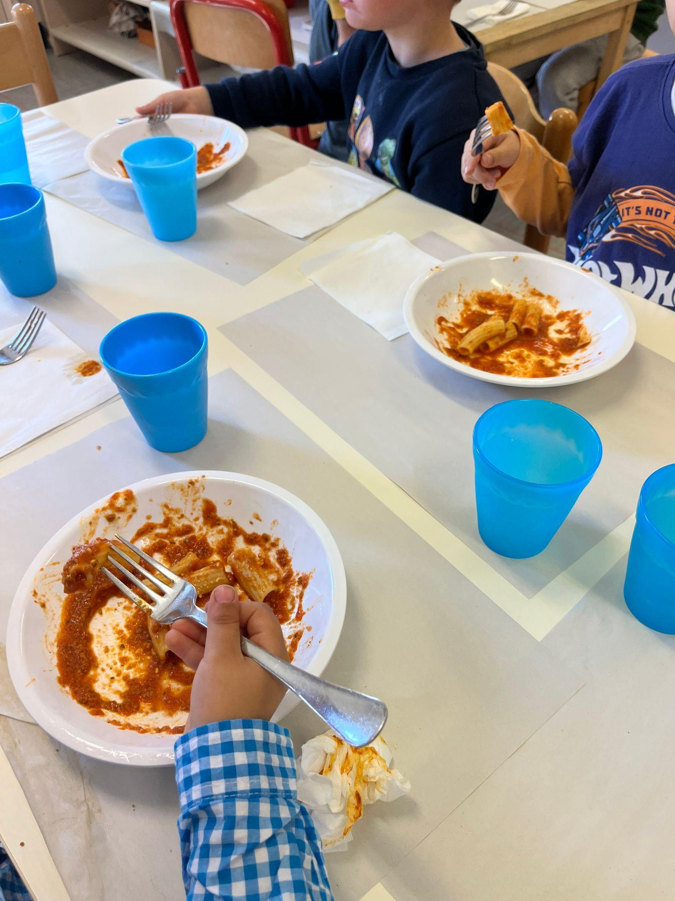
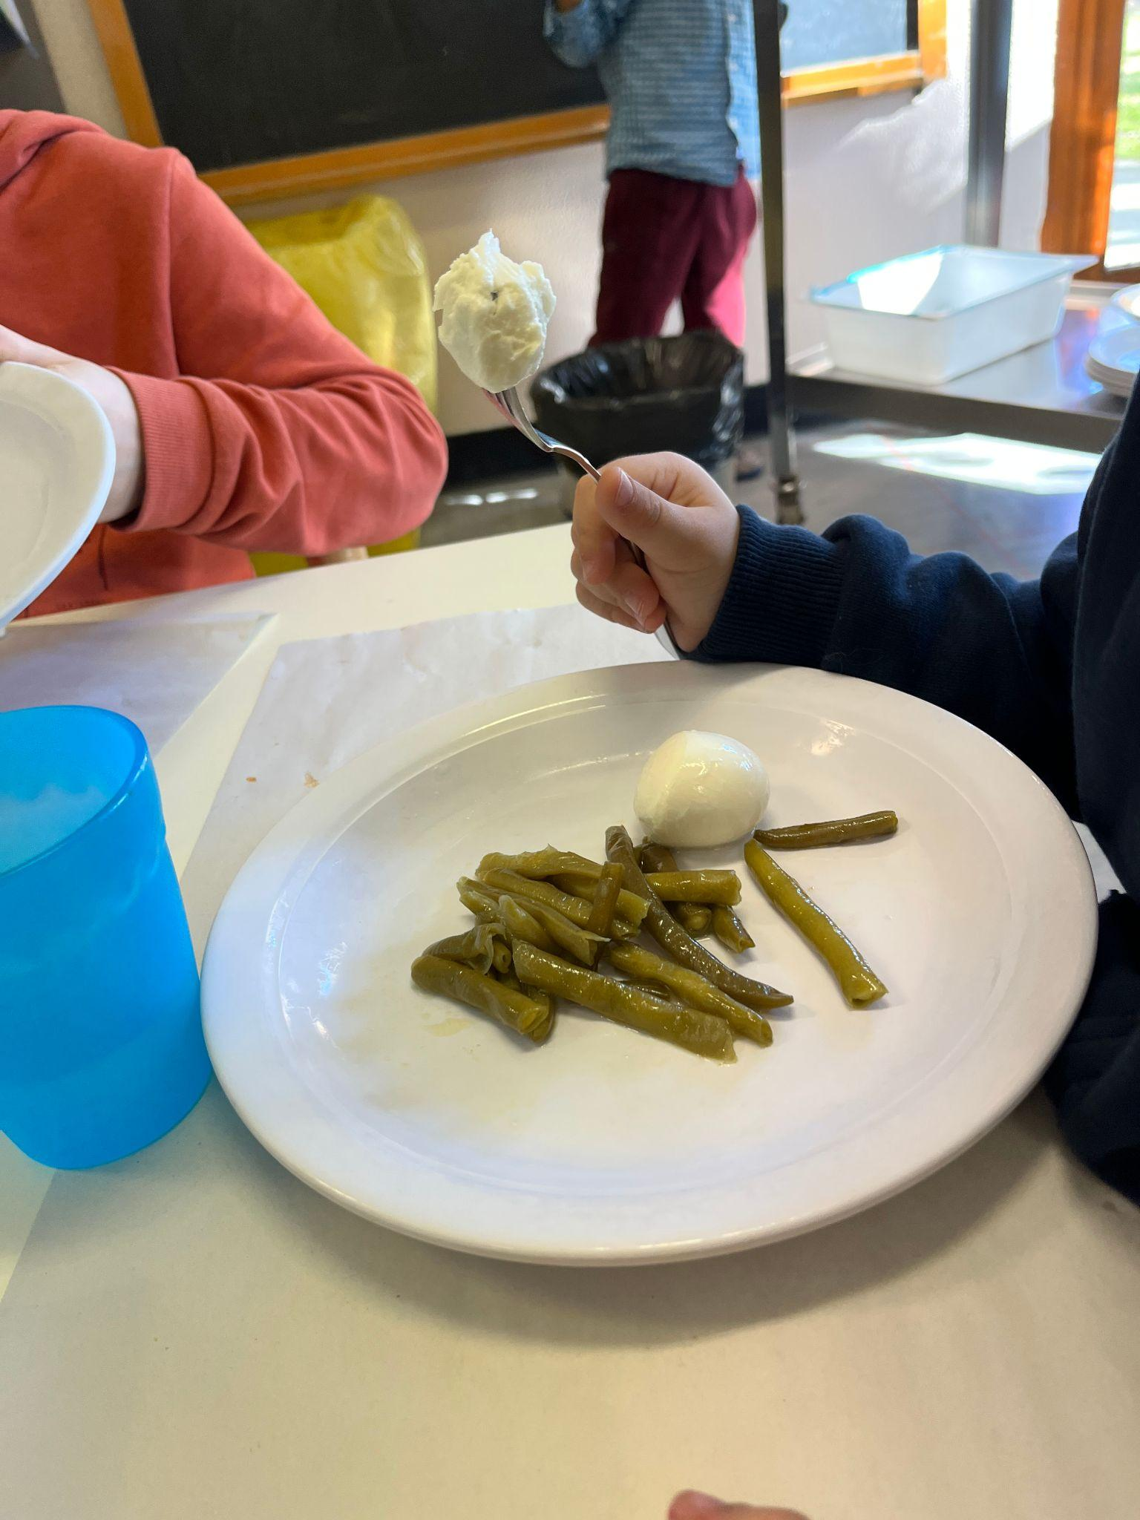

Slide 4
